Slide 1
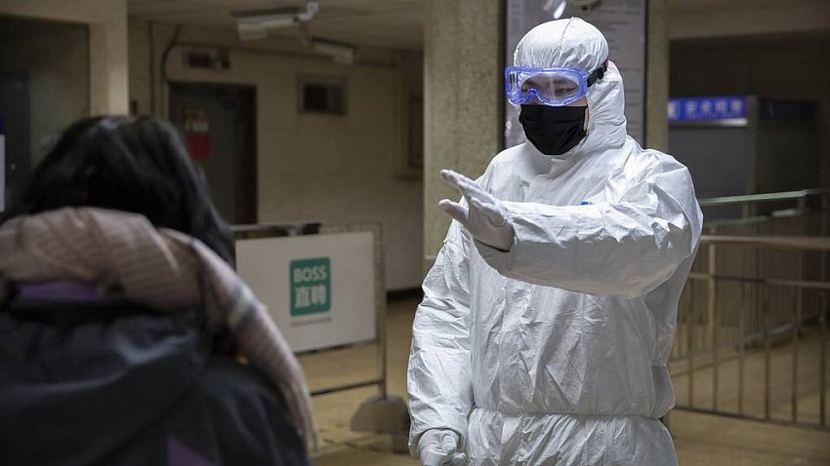
Об организации мероприятий по недопущению завоза и распространения новой коронавирусной инфекции, вызванной 2019-nCoV
Аббасова Елена Ивановна - начальник отдела эпидемиологического надзора Управления Роспотребнадзора по Приморскому краю

Slide 2
Нормативно-методические документы:
Постановление главного государственного санитарного врача РФ № 2 от 24.01.2020 г. «О дополнительных мероприятиях по недопущению завоза и распространения новой коронавирусной инфекции, вызванной 2019-nCoV (зарегистрировано в Минюсте России 24.01.2020 г. № 57260);
«О направлении временных рекомендаций по организации лабораторной диагностики новой коронавирусной инфекции (2019-nCoV)» (№ 02/706-2020-27 от 21.01.2020);
«Об инструкции по проведению дезинфекционных мероприятий для профилактики заболеваний, вызываемых коронавирусами (№ 02/770-202-32 от 23.01.2020);
«О направлении предварительных рекомендаций по предупреждению распространения новой коронавирусной инфекции в медицинских организациях».

Slide 3
Управлением Роспотребнадзора по Приморскому краю в адрес Министерства здравоохранения Приморского края направлены предложения:
«О дополнительных мерах по недопущению завозов инфекционных болезней» (№ 273 от 16.01.2020г.);
Об алгоритме отбора проб биоматериала от больных на коронавирусную инфекцию (№ 397 от 21.01.2020г.);
О дополнительных мерах по недопущению завозов инфекционных болезней (№ 463 от 22.01.2020г.);

Slide 4
Алгоритм действия медицинских работников
1. При обращении за медицинской помощью больных с респираторными симптомами, повышенной температурой тела и внебольничными пневмониями обеспечить сбор эпидемиологического анамнеза с уточнением факта пребывания за границей, в т.ч. в КНР, г. Ухань.
2. Незамедлительно передать экстренное извещение на случай выявления больного с респираторными симптомами, повышенной температурой тела и внебольничными пневмониями, прибывшего из-за рубежа.
3. Всех больных с признаками инфекционных болезней, с респираторными симптомами, повышенной температурой тела и внебольничными пневмониями, прибывших из-за рубежа госпитализировать в соответствии с планом маршрутизации Министерства здравоохранения Приморского края. Больных, прибывших из КНР госпитализировать в инфекционные стационары (отделения). В г. Владивосток – ГБУЗ «Краевая клиническая инфекционная больница № 2».

Slide 5
4. При отказе от госпитализации – оформлять отказ от госпитализации, провести отбор биоматериала для проведения вирусологического обследования. Передать информацию в медицинскую организацию по месту жительства больного.
5. Обеспечить этиологическую расшифровку заболеваний у больных с признаками инфекционных болезней, с респираторными симптомами, повышенной температурой тела и внебольничными пневмониями, прибывших из-за рубежа (в лаборатории соей организации, по договору). Лабораторное обследование больных с респираторными симптомами, повышенной температурой тела и внебольничными пневмониями, прибывших из-за рубежа проводить незамедлительно, результаты обследования сразу передавать в ФБУЗ «Центр гигиены и эпидемиологии в Приморском крае».

Slide 6
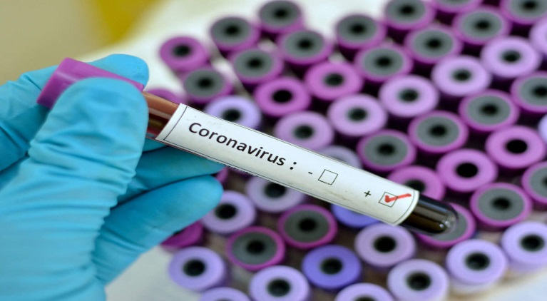
6. Биоматериал от больных, прибывших из КНР, направлять на исследование в лабораторию вирусных и особо опасных бактериальных инфекций ФБУЗ «Центр гигиены и эпидемиологии в Приморском крае» (г. Владивосток, ул. Сельская, 3 б, тел.(423) 244-12-78) для проведения скрининга на 2019-nCoV.
7. При подтверждении коронавирусной инфекции у заболевших, установить медицинское наблюдение за контактными, провести их лабораторное обследование, назначение средств экстренной профилактики (противовирусные препараты, иммуномодуляторы и др.).

Slide 7
В соответствии с предварительными рекомендациями по предупреждению распространения новой коронавирусной инфекции (2019- nCoV) в медицинских организациях, подготовленными ФБУН «Центральный научно-исследовательский институт эпидемиологии» Роспотребнадзора (письмо Роспотребнадзора от 25.01.2019 г. № 02/877-2020-27):
При постановке диагноза nCoV или с подозрением на это заболевание в амбулаторно-поликлинических медицинских организациях (МО) пациент должен госпитализироваться в инфекционный стационар.
Доставка в стационар больных из амбулаторно-поликлинических МО осуществляется на специально выделенном медицинском автотранспорте.
Медицинский персонал, оказывающий помощь пациентам с коронавирусной инфекцией 2019-nCoV и при подозрении на эту инфекцию, а также водители специализированного медицинского автотранспорта, должны быть обеспечены средствами индивидуальной защиты: шапочки, противочумные (хирургические) халаты, респираторы (типа NIOSH-certified N95, EU FFP2 или аналогичные).

Slide 8
При перевозке пациентов защитная одежда медицинских работников меняется после каждого больного.
При наличии изолированной кабины автотранспорта водитель должен быть одет в комбинезон. После доставки больного в стационар транспорт и предметы, использованные при транспортировании, обеззараживаются на территории медицинской организации на специально оборудованной площадке со стоком и ямой.
Для проведения дезинфекции используют дезинфицирующие средства, разрешенные к применению, обеспечивающие эффективное обеззараживание в отношение вирусных инфекций.
Для обеззараживания воздуха применяются средства и методы разрешенные в установленном порядке.

Slide 9
В приемном отделении проводят текущую и заключительную дезинфекцию.
В кладовой одежду больного хранят в индивидуальных мешках, сложенных в баки или полиэтиленовые мешки.
Пища для больных доставляется в посуде кухни к служебному входу "чистого" блока и там перекладывается из посуды кухни в посуду буфетной госпиталя. В буфетной пища раскладывается в посуду отделений и направляется в раздаточную отделения, где распределяется по порциям и разносится по палатам.
Посуда, в которой пища поступила в отделение, обеззараживается кипячением, после чего бак с посудой передается в буфетную, где ее моют и хранят до следующей раздачи. Раздаточная снабжается всем необходимым для обеззараживания остатков пищи. Индивидуальная посуда обеззараживается после каждого приема пищи.

Slide 10
Медицинские отходы, в том числе биологические выделения пациентов (мокрота, моча, кал и др.) утилизируются в соответствии с санитарно-эпидемиологическими требованиями к обращению с медицинскими отходами, относятся к отходам класса В.
Постельные принадлежности после выписки, смерти или перемещения пациента сдаются в дезинфекционную камеру, в боксе, палате проводится заключительная дезинфекция поверхностей, мебели, оборудования, предметов ухода.
В инфекционном стационаре, где находится пациент с 2019-nCoV, устанавливается противоэпидемический режим, предусмотренный для инфекций с аэрозольным механизмом передачи.
Выписка больных разрешается после полного выздоровления.

Slide 11
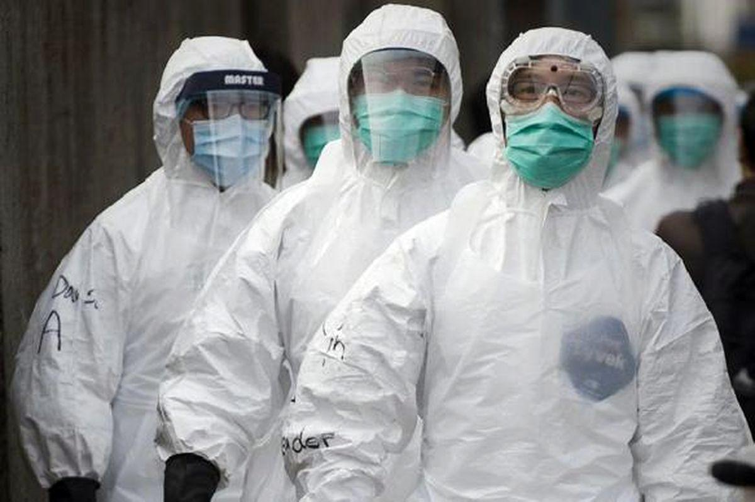
В помещениях инфекционного стационара ежедневно проводится текущая дезинфекция, после освобождения помещений - заключительная дезинфекция.
Контроль соблюдения требований биологической безопасности в инфекционном стационаре осуществляют специалисты территориальных органов Роспотребнадзора.

Slide 12
Мероприятия по профилактики 2019-nCoV у медицинских
работников.
Учитывая данные о высоких рисках заражения медицинских работников, необходимо выполнение ряда превентивных мероприятий.
Руководство медицинских организаций должно обеспечить проведение обучения и инструктажей медицинским сотрудникам по вопросам предупреждения распространения коронавирусной инфекции 2019- nCoV, проведения противоэпидемических мероприятий, использованию средств индивидуальной защиты (СИЗ) и мерах личной профилактики.
Медицинский персонал, оказывающий помощь пациентам с коронавирусной инфекцией 2019-nCoV и при подозрении должен быть обеспечен средствами индивидуальной защиты: шапочки, противочумные (хирургические) халаты, респираторы (типа NTOSH-certified N95, EU FFP2 или аналогичные).

Slide 13
Под особый контроль следует взять мероприятия по обеспечению безопасности воздушной среды.
Необходимо обеззараживать воздух в помещениях медицинских организаций с применение разрешенных средств и методов.
Медицинский персонал не должен прикасаться к глазам, носу, рту, руками, в том числе в перчатках. Должна проводиться гигиеническая обработка рук с применением кожных спиртовых антисептиков до контакта с пациентом, перед проведением любой процедуры, после контакта с биоматериалами пациента и предметами в его окружении.
Для медицинских работников в функции которых входит сбор и удаление медицинских отходов класса В, необходима защита органов дыхания с помощью респиратора.

Slide 14
При попадании биологического материала, содержащего возбудитель 2019-nCoV на слизистые оболочки или кожные покровы:
- руки обрабатывают спиртсодержащим кожным антисептиком или спиртом, если лицо не было защищено, то его протирают тампоном, смоченным 70%-м этиловым спиртом;
- слизистые оболочки рта и горла прополаскивают 70%-м этиловым спиртом, в глаза и нос закапывают 2%-й раствор борной кислоты.
Необходимо организовать контроль за состоянием здоровья медицинских работников: ежедневные осмотры с проведением термометрии 2 раза в день на протяжении всего периода ухода за пациентами с коронавирусной инфекцией 2019-nCoV и в течение 14 дней после последнего контакта с больным.

Slide 15
На настоящем этапе под понятие предполагаемого случая инфекции, ассоциированного с новым коронавирусом 2019-nCoV, попадают лица, въезжающие в Российскую Федерацию с территорий стран, в которых зарегистрированы случаи заболевания 2019-nCoV, с клиническими признаками острых респираторных вирусных инфекций (ОРВИ), а также больные инфекционных отделений с тяжелым или прогрессирующим респираторным заболеванием неясной этиологии, развившемся после зарубежной поездки или после контакта с вернувшимися из зарубежной поездки в страны, в которых зарегистрированы случаи заболевания 2019- nCoV.

Slide 16
Основными симптомами заболевания 2019-nCoV являются температура, утомление, кашель с небольшим количеством мокроты. По мере развития болезни у некоторых больных (около 15 %) появляются такие симптомы, как диспноэ. Температура регистрируется у более чем 90 % больных, сухой кашель - примерно у 80 %, сдавленность в груди - у более чем 20 %. Результаты клинических лабораторных анализов на ранних стадиях болезни могут показать у более чем 80 % больных нормальный или пониженный уровень лейкоцитов и пониженный уровень лимфоцитов. У больного может быть повышенный уровень «печеночных» ферментов. На рентгенограмме легких могут быть видны экссудаты с симптомом «матового стекла». Болезнь проявляется как острый тяжелый респираторный синдром, часто протекающий в виде пневмоний.

Slide 17
ИНСТРУКЦИЯ
по проведению дезинфекционных мероприятий для профилактики заболеваний, вызываемых коронавирусами
Коронавирусы (семейство Coronaviridae) - РНК-содержащие вирусы размером 80-160 нм, имеющие внешнюю липосодержащую оболочку. По устойчивости к дезинфицирующим средствам относятся к вирусам с низкой устойчивостью.
Механизмы передачи инфекции - воздушно-капельный, контактный, фекально-оральный.
С целью профилактики и борьбы с инфекциями, вызванными коронавирусами, проводят профилактическую и очаговую (текущую, заключительную) дезинфекцию. Для проведения дезинфекции применяют дезинфицирующие средства, зарегистрированные в установленном порядке. В Инструкциях по применению этих средств указаны режимы для обеззараживания объектов при вирусных инфекциях.

Slide 18
Для дезинфекции могут быть использованы средства из различных химических групп:
хлорактивные (натриевая соль дихлоризоциануровой кислоты - в концентрации активного хлора в рабочем растворе не менее 0,06%, хлорамин Б - в концентрации активного хлора в рабочем растворе не менее 3,0%),
кислородактивные (перекись водорода - в концентрации не менее 3,0%),
катионные поверхностно-активные вещества (КПАВ) - четвертичные аммониевые соединения (в концентрации в рабочем растворе не менее 0.5%), третичные амины (в концентрации в рабочем растворе не менее 0,05%),
полимерные производные гуанидина (в концентрации в рабочем растворе не менее 0,2%),
спирты (в качестве кожных антисептиков и дезинфицирующих средств для обработки небольших по площади поверхностей - изопропиловый спирт в концентрации не менее 70% по массе, этиловый спирт в концентрации не менее 75% по массе).
Содержание действующих веществ указано в Инструкциях по применению.

Slide 19
Обеззараживанию подлежат все поверхности в помещениях, предназначенных для пребывания пассажиров, а также персонала аэропорта, занятого обслуживанием пассажиров и багажа, включая поверхности в помещениях, руки, предметы обстановки, подоконники, спинки кроватей, прикроватные тумбочки, дверные ручки, посуда больного, игрушки, выделения, воздух и другие объекты.

Slide 20
Профилактическая дезинфекция
Профилактическая дезинфекция начинается немедленно при возникновении угрозы заболевания с целью предупреждения проникновения и распространения возбудителя заболевания в коллективы людей на объектах, в учреждениях, на территориях и т.д., где это заболевание отсутствует, но имеется угроза его заноса извне. Включает меры личной гигиены, частое мытье рук с мылом или протирку их кожными антисептиками, регулярное проветривание помещений, проведение влажной уборки. Для дезинфекции применяют наименее токсичные средства. Мероприятия прекращаются через 5 дней после ликвидации угрозы заноса возбудителя.

Slide 21
Очаговая дезинфекция
Включает текущую и заключительную.
Текущую дезинфекцию в очаге проводят в течение всего времени болезни. Для текущей дезинфекции следует применять дезинфицирующие средства, разрешенные к использованию в присутствии людей (па основе катионных поверхностно-активных веществ) способом протирания. Столовую посуду, белье больного, предметы ухода обрабатывают способом погружения в растворы дезинфицирующих средств.
Гигиеническую обработку рук с применением спиртсодержащих кожных антисептиков следует проводить после каждого контакта с кожными покровами больного (потенциально больного), его слизистыми оболочками, выделениями, повязками и другими предметами ухода, после контакта с оборудованием, мебелью и другими объектами, находящимися в непосредственной близости от больного.
Воздух в присутствии людей рекомендуется обрабатывать с использованием технологий и оборудования, разрешенных к применению в установленном порядке, на основе использования ультрафиолетового излучения (рециркуляторов), различных видов фильтров (в том числе электрофильтров) в соответствии с действующими методическими документами.

Slide 22
Заключительную дезинфекцию в инфекционном очаге проводят после выбытия больного из очага. Для обработки используют наиболее надежные дезинфицирующие средства на основе хлорактивных и кислородактивных соединений. При обработке поверхностей в помещениях применяют способ орошения. Воздух в отсутствие людей рекомендуется обрабатывать с использованием открытых ультрафиолетовых облучателей, аэрозолей дезинфицирующих средств.
Все виды работ с дезинфицирующими средствами следует выполнять во влагонепроницаемых перчатках одноразовых или многократного применения (при медицинских манипуляциях). При проведении заключительной дезинфекции способом орошения используют средства индивидуальной защиты (СИЗ). Органы дыхания защищают респиратором, глаз -защитными очками или используют противоаэрозольные СИЗ органов дыхания с изолирующей лицевой частью.
Дезинфицирующие средства хранят в упаковках изготовителя, плотно закрытыми в специально отведенном сухом, прохладном и затемненном месте, недоступном для детей.

